Slide 1
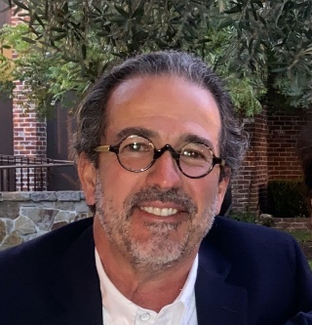
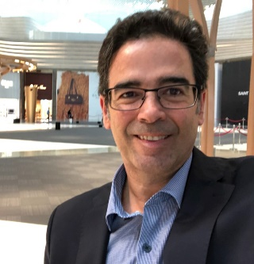
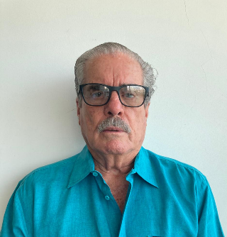
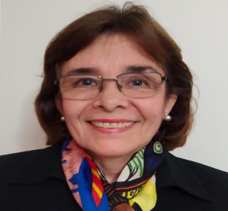
Equipo gerencial y Junta Directiva (1/2)
La Junta Directiva cuenta con más de 20 años de experiencia en la industria cementera en cargos directivos
40% de los miembros principales de la Junta Directiva son Independientes
Juan Manuel Ruiseco Gutiérrez Patrimonial |  | Nicolás Ruiseco Gutiérrez Patrimonial |  | Ana Cristina Ruiseco Gutiérrez Patrimonial |  | Luis Fernando Vergara Munarriz Independiente |  | Loretta Jiménez Sánchez Independiente
Magister en Administración, U. del Norte B.S. en Economía, University of Tampa |  | Especialización en Banca, U. de los Andes BBA, Hofstra University |  | BBA y Mercadeo, American University Comunicación, Mount Vernon |  | Postgrado en Administración INCOLDA – Columbia University Ing. Mecánica, UPB |  | Especialización en Finanzas EAFIT Msc. Ingeniería Industrial, Georgia Tech Ingeniera Industria, U. de Alabama
Presidente y Socio Fundador de ULTRACEM, Sociedad Portuaria de Capulco, Sociedad Portuaria Graneles del Golfo, Sociedad Portuaria del Caribe y Frontier Coal. Fue Vicepresidente de Inversiones de Cementos del Caribe y Gerente General de Agregados y Concretos |  | Vicepresidente y Socio Fundador de ULTRACEM y Logicem. Anteriormente ocupó cargos financieros y comerciales en Cementos Paz del Río, Caribe Trading y Colonial Clay Juntas Directivas: de Frontier Coal, Juan Manuel Ruiseco SCA, y Logicem |  | Se destacan sus cargos como: Jefe de Administración de Riesgos de Empresa Colombiana de Petroleos (Ecopetrol), Directora Comercial en Colonial Clay, y Gerente General en Stylonuovo |  | Actual miembro de la Junta de Transelca. Ha ocupado cargos gerenciales en empresa como Grupo Argos, Cementos del Caribe y Cementos del Valle Juntas Directivas: Suramericana de Inversiones, Cementos del Caribe, Cementos Rioclaro, Aluminio Nacional, Smurfit, entre otras |  | Fue Secretaria de Agua Potable y Saneamiento Básico de la Gobernación del Atlántico, y Presidenta de Cementos del Caribe. Juntas Directivas: Cementos del Valle SA, Tolcemento SA, Carbones del Caribe SA, Urbanizadora Villa Santos, entre otras
Fuente: ULTRACEM

